Slide 1
La Puglia allo specchio « La presenza delle donne nella vita pubblica pugliese» a cura di: Calefato, Di Chio, Inno

Slide 2
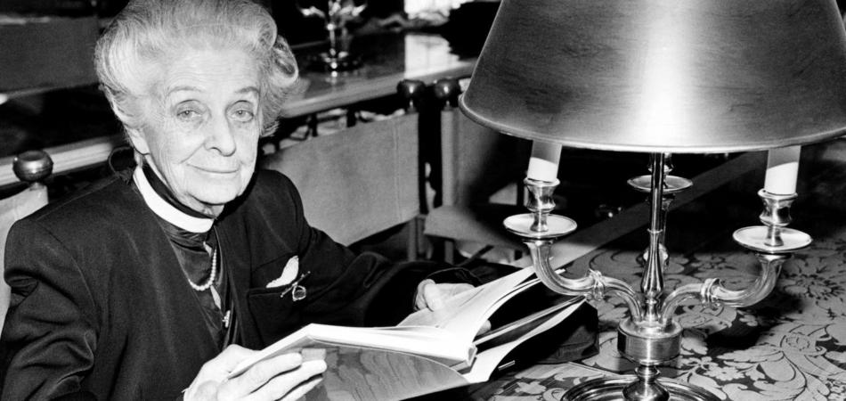
“Le donne hanno sempre dovuto lottare doppiamente. Hanno sempre dovuto portare due pesi, quello privato e quello sociale. Le donne sono la colonna vertebrale delle società”.
Rita Levi Montalcini

Slide 3
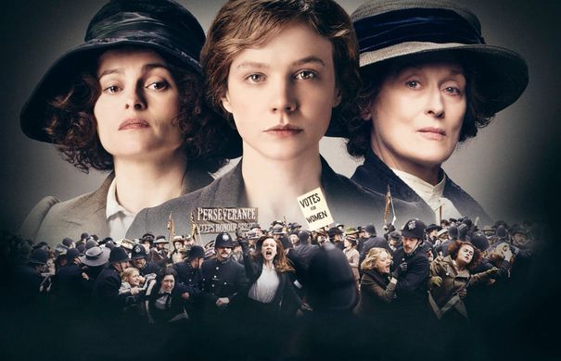
Anni Ottanta:
Inclusione della donna
Equiparazione della donna e dell’ uomo
- Basta stereotipi

Slide 4
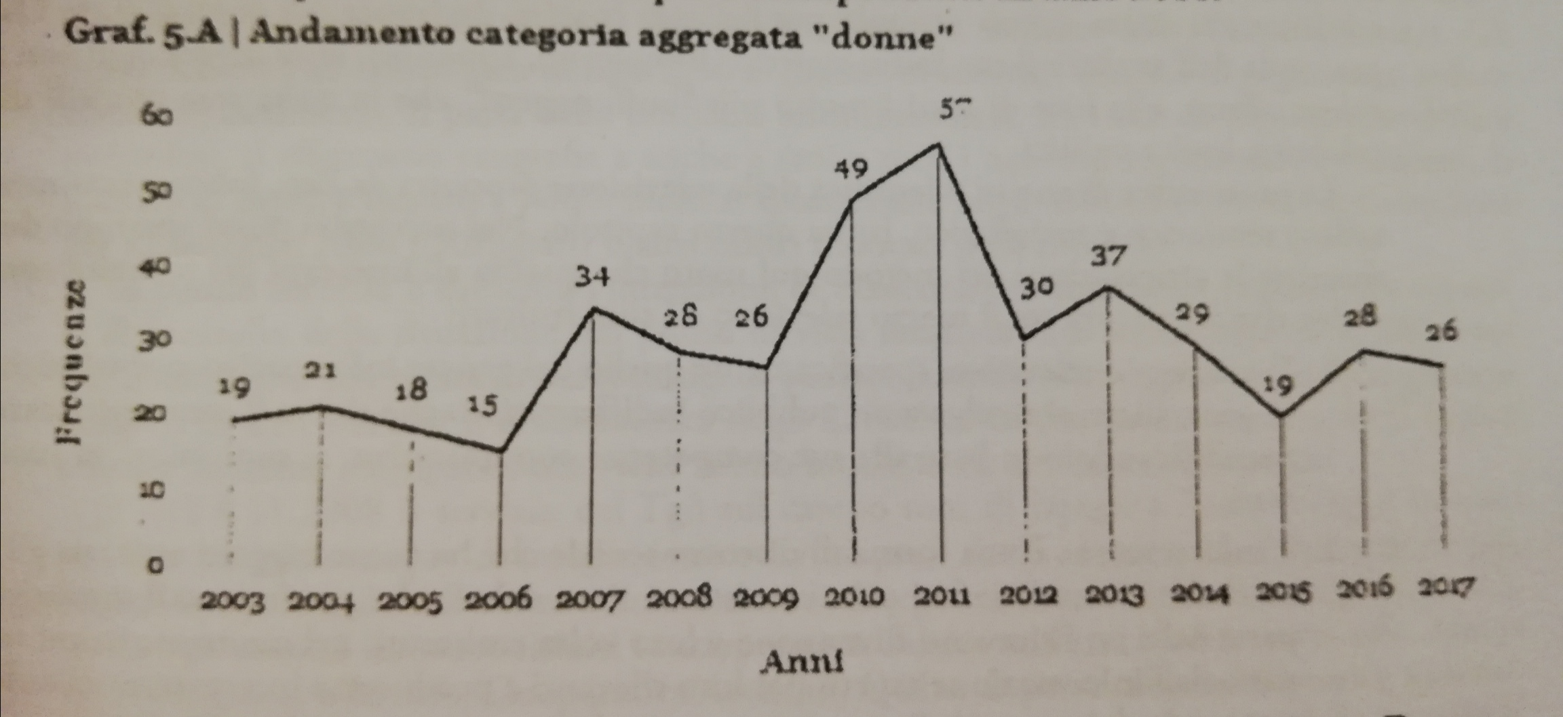
Questioni femminili
‘’La Puglia allo Specchio.’’Calefato, Di Chio, Inno.

Slide 5
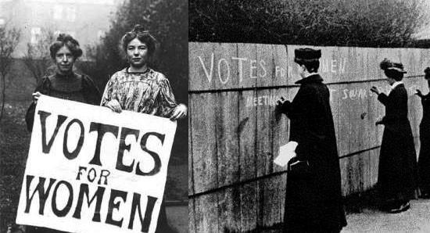
Il positivo cambiamento della donna nei vari contesti, è adesso una realtà grazie a diversi traguardi legislativi.
Diritto di voto
Lotta delle donna alla violenza
Divorzio
Accesso alle professioni pubbliche
Pari opportunità
Aborto

Slide 6
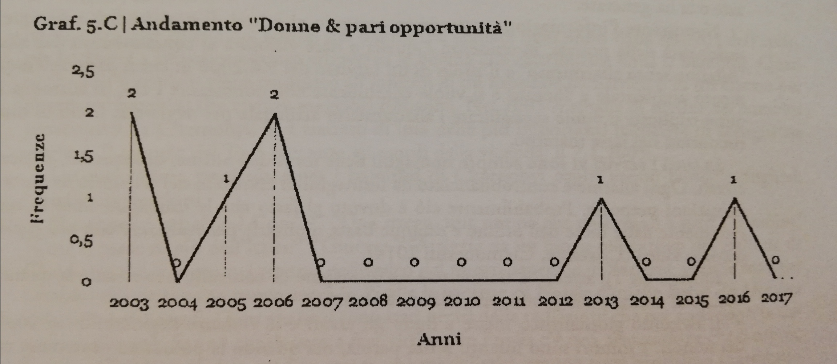
“L’opera del genere umano non è l’opera dell’uomo e non è l’opera della donna: è l’opera dell’uomo e della donna insieme, uniti; un’opera ripartita fra i due sessi ugualmente umani”
“La donna oggi e domani”. Jacques Leclercq
‘’La Puglia allo Specchio.’’Calefato, Di Chio, Inno.

Slide 7
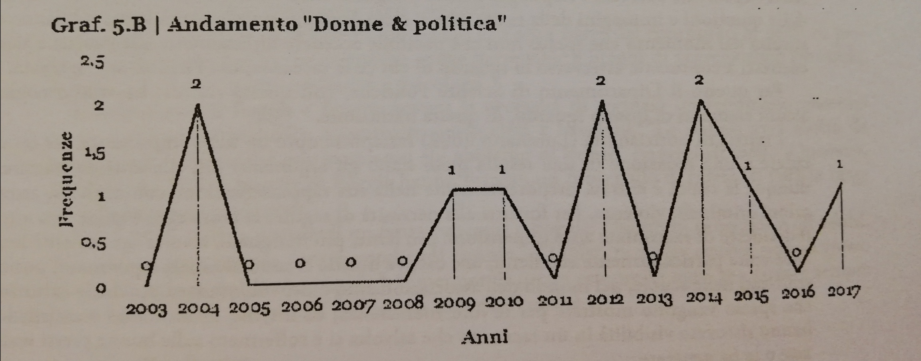
Come riportato da Giulia Paola Di Nicola nel libro ‘Uguaglianza e differenza’: “non si risolve nell’accondiscendenza verso le richieste o i ‘ capricci’ delle donne, ma attiene al futuro stesso della democrazia, giocato sulla possibilità di essere sostanziale e partecipata oppure soltanto formale, elitaria e burocratica”

Slide 8
La Primavera pugliese
che cos’è la Primavera pugliese?
È il risveglio dell’opinione pubblica caratterizzata dalla cittadinanza attiva

Slide 9
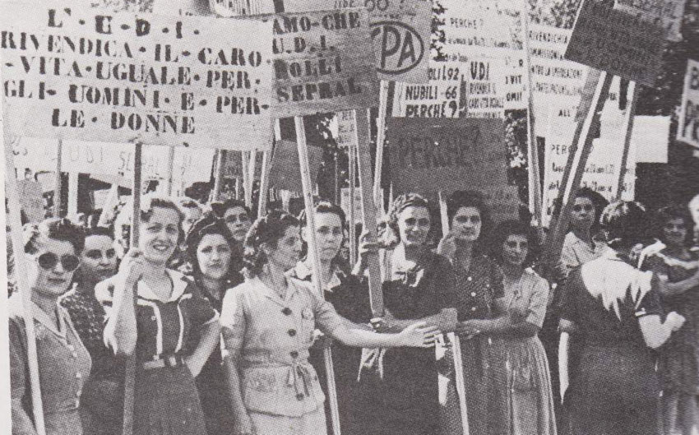
Donna e vita politica
8 MARZO
Incendio della fabbrica Cotton, New York.

Slide 10
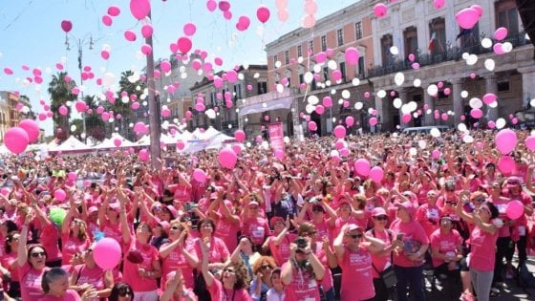
RACE FOR THE CURE
https://www.lagazzettadelmezzogiorno.it/video/bari/1142826/race-for-the-cure-in-18mila-di-corsa-a-bari-contro-i-tumori-al-seno.html

Slide 11
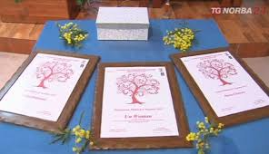
7 MARZO 2003
Comitato regionale
Premio Mimosa d’argento

Slide 12
Hannah Arendt
Che cos’è la politica?
“Finché gli uomini possono agire, sono in grado di realizzare l'improbabile e l’imprevedibile.”
“Ma agire liberamente significa agire in pubblico e il pubblico è l'effettivo spazio del politico.”

Slide 13
la Primavera Pugliese introduce nella politica l’assunzione della differenza come valore; le differenze tra le persone, uomo o donna che siano, le caratteristiche di ognuno sono la ricchezza stessa di ogni situazione.

Slide 14
Dalle quote rosa al ‘50 e 50’: linguaggio e genere
Linguaggio
Tematiche politiche sulla dona
Donna e società

Slide 15
Quote rosa
Alternanza uomo-donna

Slide 16
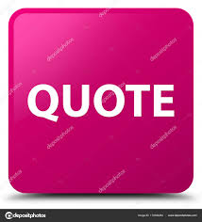
Termine puramente formale
Soggettività, cultura e identità
DI GENERE

Slide 17
Il linguaggio ingloba le molteplici soggettività che agiscono nel sociale e nel politico
quindi
Informazione con cui ci si possa identificare

Slide 18
Linguaggio
Interazione sociale, politica e comunicazione giornalistica.
- Pragmaticità
Mettere in crisi le strutture dell’ ovvietà
Identificazione soggettiva

Slide 19
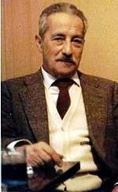
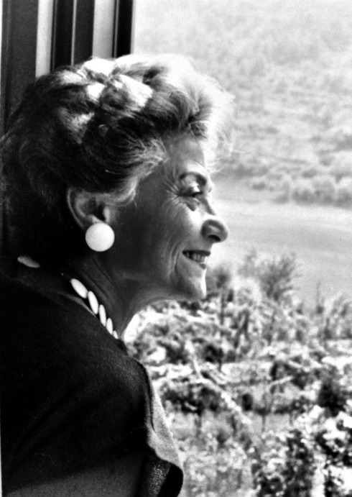
Filosofo del linguaggio: Ferruccio Rossi-Landi
‘’ Alienazione linguistica’’
‘’Il linguaggio cede al sessismo linguistico’’
Alma Sabatini

Slide 20
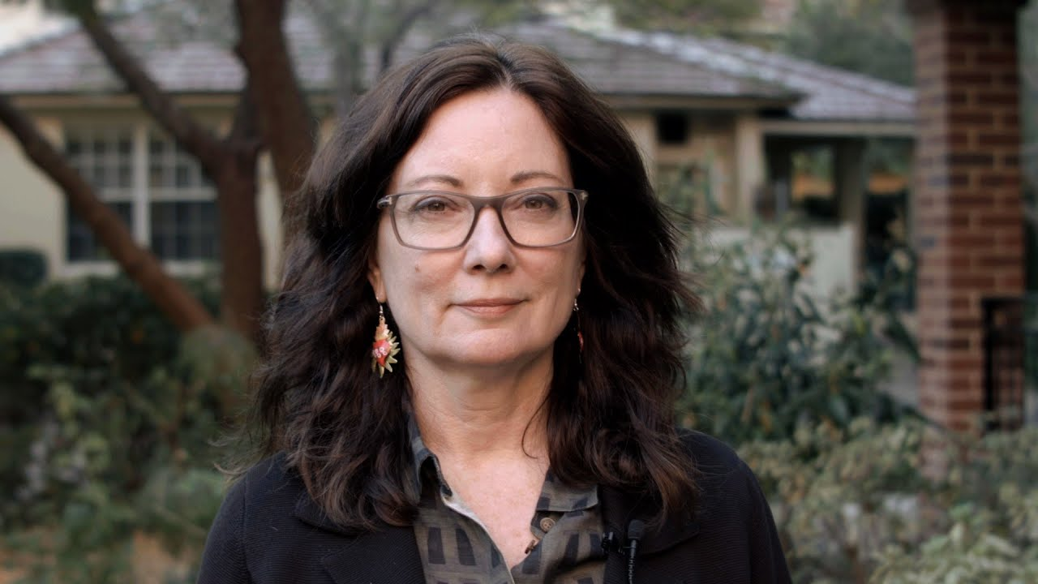
Genere – Nuova concezione
Linda Martin Alcoff

Slide 21
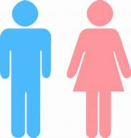
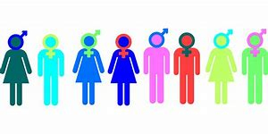
Mutamento linguistico – identità di genere

Slide 22
Esempio di travisamento linguistico
1
https://www.youtube.com/watch?v=KmaIuGJWbEA
2
https://www.youtube.com/watch?v=fhwUMDX4K8o

Slide 23
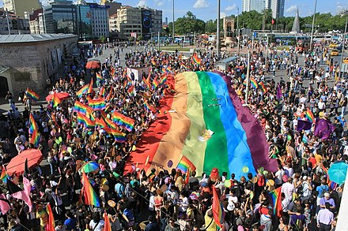
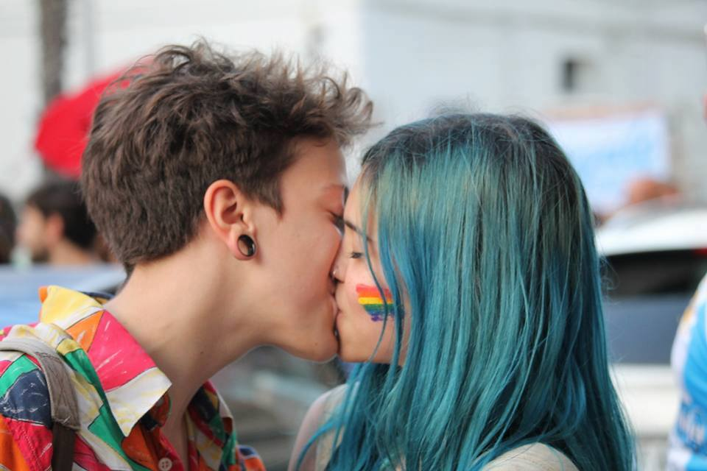
Puglia e cambiamento
Lotte per la parità
Proposte di legge
TGR 10 Ottobre 2012

Slide 24
Dal “se non ora quando?” all’emergenza violenza
Mobilitazione nazionale sul ruolo delle donne nella società e nella politica.
https://www.youtube.com/watch?v=GtFeEkH8kOE

Slide 25
“SCARPETTE ROSSE”
del 4 febbraio 2013, Lecce.

Slide 26
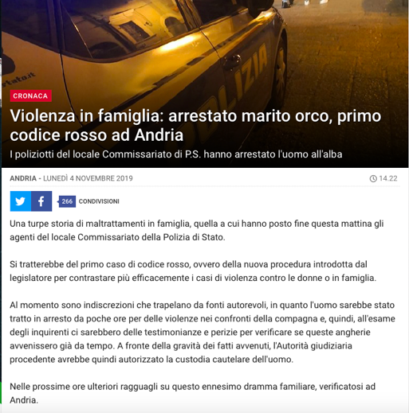
Violenza famigliare

Slide 27
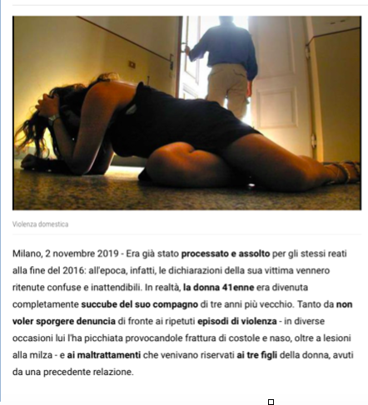

Slide 28
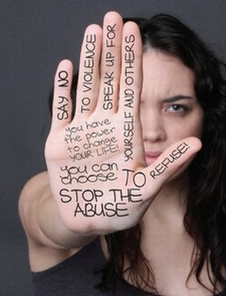
“viviamo in un mondo in cui ci nascondiamo per fare l’amore, mentre la violenza e l’odio si diffondono alla luce del sole.”

Slide 29
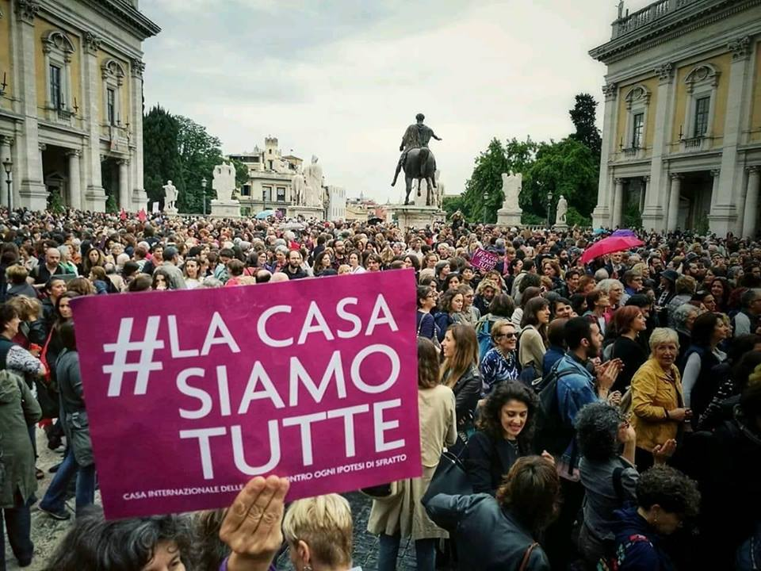
Dalla casa all’hashtag: i luoghi delle donne.

Slide 30
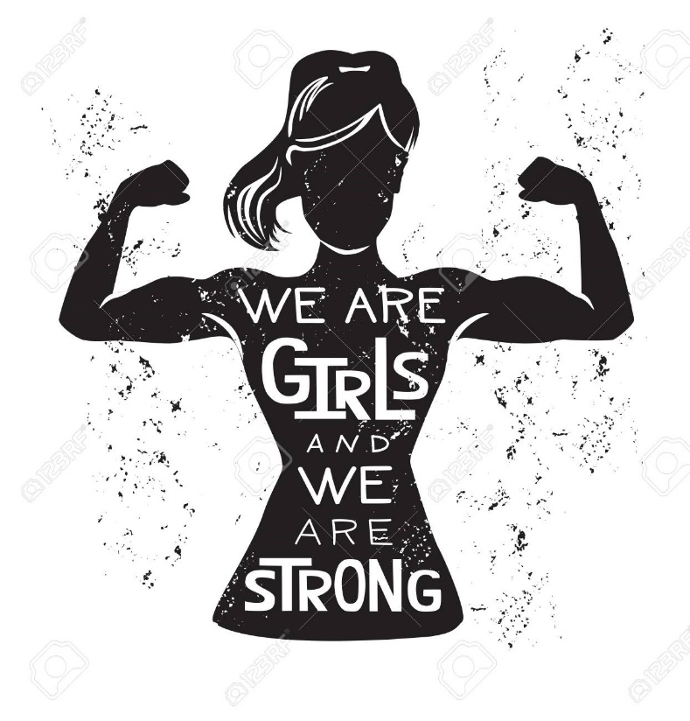
“La costruzione della società italiana è fondata sul maschile e le donne vi partecipano in soli tre modi : negazione, opposizione, adattamento.”
Obiettivo: pensare ad una società non
più solo a misura d’uomo.

Slide 31
E da un punto di vista politico?
“in Puglia le donne sono quasi inesistenti nelle giunte comunali e provinciali, e questo conferma che la politica è un clan maschile e che il potere è appannaggio degli uomini”.
«Gazzetta del Mezzoggiorno»
Focus su:
Statuto Provinciale;
Carta Fondamentale degli Enti locali;
Testo unico del 2000.

Slide 32
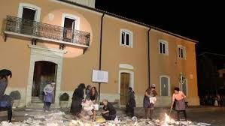
Evoluzione storica
Le donne di Monteleone
Un plotone di donne assalì i simboli di un’autorità, che si dimostrava sorda alle inderogabili esigenze umane: il Comune e la Caserma dei Carabinieri. Furono distrutti, con il fuoco, registri, carte annonarie, stampati vari, corrispondenza, documenti.
https://www.youtube.com/watch?v=4QX8pdq7u9o

Slide 33
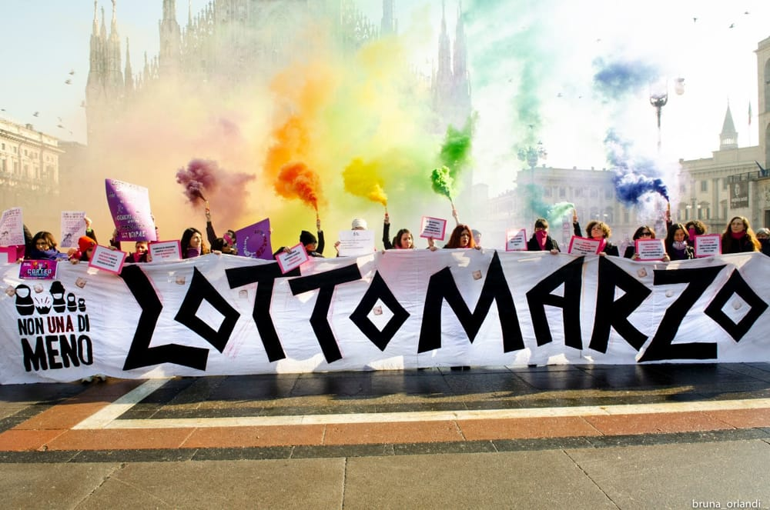
8 marzo
La giornata internazionale dei diritti delle donne ricorda ogni anno sia le conquiste sociali, economiche e politiche, sia le discriminazioni e le violenze di cui le donne sono state e sono ancora oggetto in quasi tutte le parti del mondo.

Slide 34
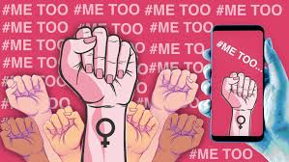
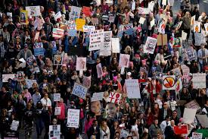
NON UNA DI MENO
#METOO

Slide 35
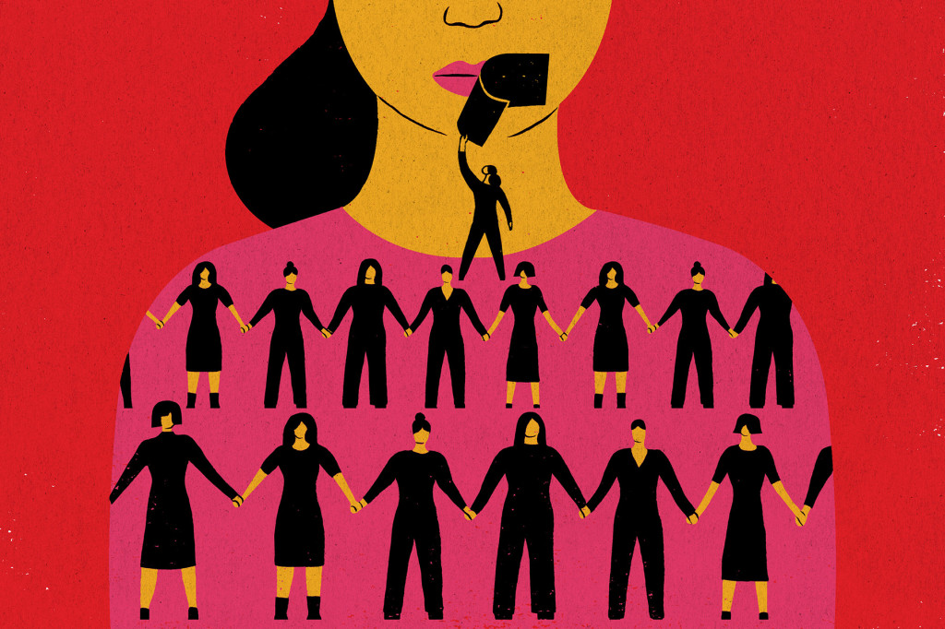
Il ruolo dei mass media
Web
Radio
Televisione
Servizi tg:
Storie di violenza, condivisione e denuncia
https://www.youtube.com/watch?v=t-E8wwgXYRc

Slide 36
FINE
GRAZIE PER L’ATTENZIONE

Slide 37
Realizzato da: Ferrieri Simona Francia Micol Gattulli Giovanna Gigante Maria Giovanna Goffredo Anna Gramegna Miriana Liso Francesca Vitale Anna

